Slide 1


Slide 2
Indice
Equipo
Idea y Descripción de SubWine
Requisitos Importantes
Requisitos comunes de los interfaces
Requisitos no funcionales
Requisitos funcionales
Diagramas Importantes
Diagrama de Clases
Diagramas de Clases de Uso
Diagramas de actividad

Slide 3

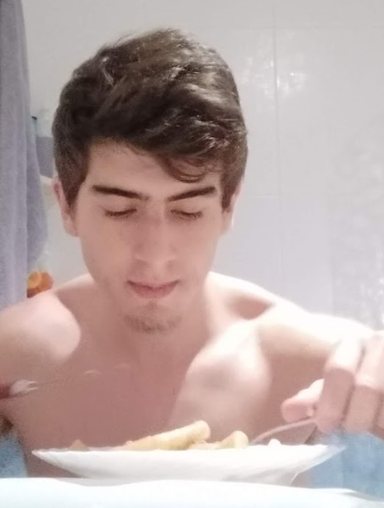

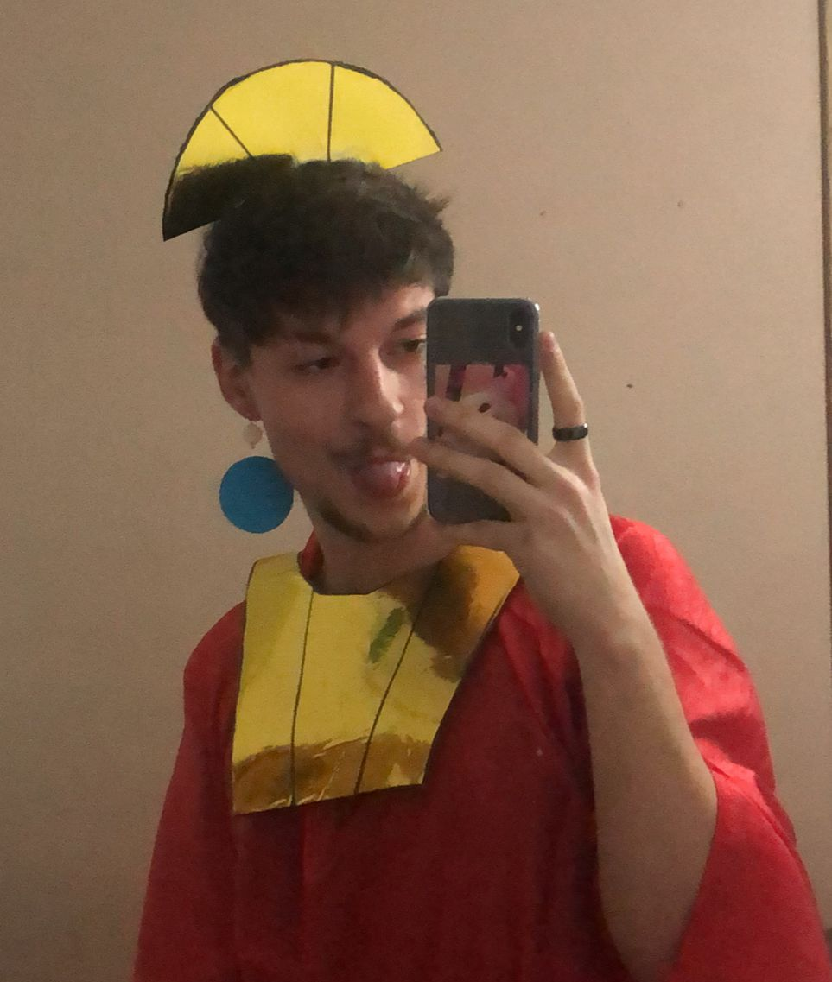


1 - Equipo
Pablo Medina
Catador
Nikita Polyanskiy
Programador
Aarón García
CEO
Saúl Carrasco
Programador
Jose Grao
Desarrollador

Slide 4
2. Idea y Descripción de la empresa
Idea
Compra de vinos online
Modelo de suscripción
Feedback entre los usuarios
Muestras de vinos

Slide 5


2. Idea y Descripción de la empresa
Solución: ¡SubWine!
¿Que buscabamos?
Buscábamos la globalización mediante la venta on-line de los vinos Españoles.
¿ Qué esperamos de nuestra empresa ?
Esperamos llegar a convertirnos en el Amazon de los vinos.

Slide 6


3 - Requisitos importantes
¿Que son los requisitos?
Estos son una etapa clave en el desarrollo del software, siendo estos una característica del producto o una actividad que debe realizar.
¿Que problemas podria tener la empresa ante una mala captación?
Producto deficiente
Costes para solucionarlos
Arrastre del fallo hasta el final

Slide 7
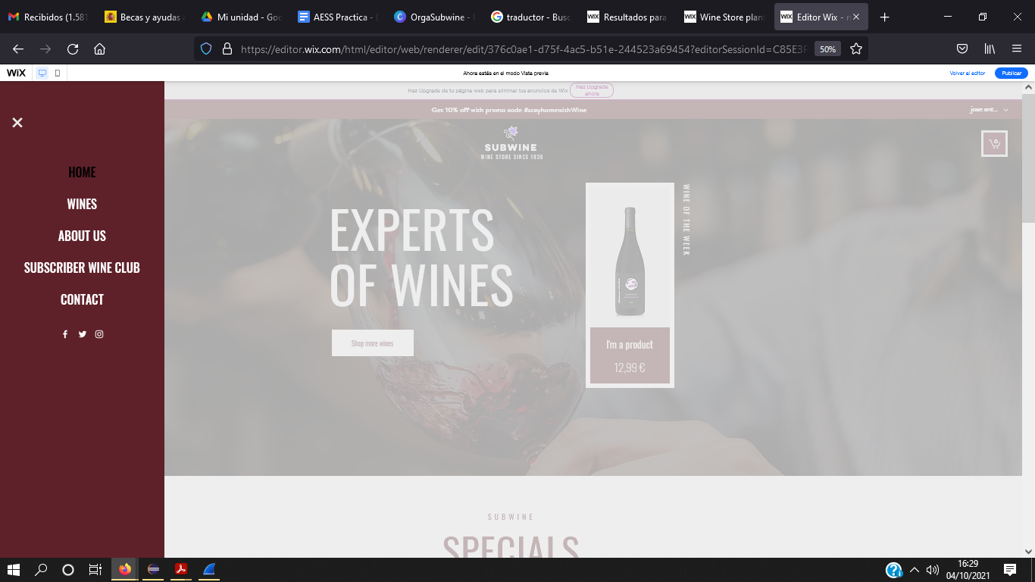
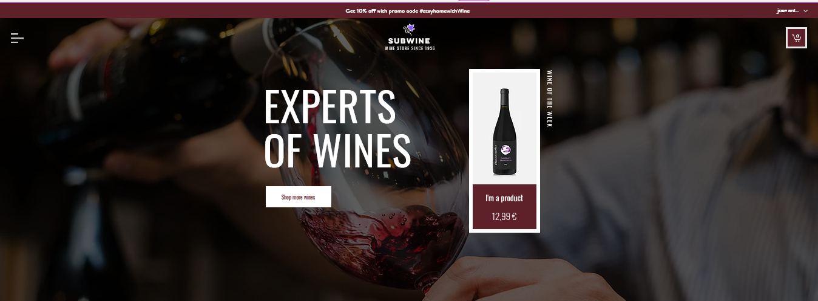
3.1 - Requisitos comunes de los interfaces
Interfaz de usuario

Slide 8
3.1 - Requisitos comunes de los interfaces
Interfaces de software:
Sistema operativo: Windows XP o superior.
Explorador web: Mozilla, Chrome o similar.
Interfaces de hardware:
Será necesario que los equipos dispongan de lo siguiente:
Tarjeta de red.
Procesador de 1.3GHz o superior.
1GB de RAM mínimo.
Teclado.
Ratón.
Monitor.

Slide 9

3.2 - Requisitos no funcionales
Rendimiento
Usuarios concurrentes, tiempo de carga, …
Seguridad
TLS, contraseñas, log, alertas, …
Fiabilidad
Pagos, fallos, …
Disponibilidad
Sobrecarga, servidores, replicación, uptime, …
Mantenibilidad
Downtime, horario, …
Portabilidad
OS, lenguaje de programación, …
Otros
Ley de Protección de Datos, …
¿Qué son los requisitos no funcionales?
Estos son las restricciones de los servicios o funciones ofrecidos por nuestro sistema.

Slide 10
3.3 - Requisitos funcionales
Crear subasta
Justificación |  | El administrador puede crear subastas
Precondiciones |  | Que el usuario a crear la subasta sea el administrador
Datos de Entrada |  | Datos de la subasta(fechaInicio,fechaFin,puja mínima)
Procesos |  | Se añade a la lista de subastas y a la base de datos
Pruebas de Aceptación |  | Si los datos que pretendemos añadir no tienen el campo adecuado mostraremos un mensaje de error
Post Condiciones |  | La lista de subastas y la base de datos se actualizan
Salida y datos de salida |  | Se actualizan los datos en la base de datos del sistema y se envía un mensaje que confirma la nueva subasta añadida.
¿Qué son los requisitos funcionales?
Son las descripciones explícitas del comportamiento que debe tener una solución de software , qué información debe manejar y como.

Slide 11
3.3 - Requisitos funcionales
Suscripción VIP
Justificación |  | Cómo justificación de esta función, nos encontramos con que los usuarios, dispondrán de estas ventajas: Envíos gratuitos a cualquier parte del mundo. Una caja sorpresa mensual con uno de nuestros vinos y tres muestras, todo elegido de forma aleatoria. Una serie de descuentos personalizados según tus gustos y preferencias. Los usuarios premium ganarán el doble de puntos en su compra.
Precondiciones |  | Ser un usuario registrado ( sin VIP ).
Datos de Entrada |  | Que los datos que el usuario introduce sean correctos, si ya estaba registrado que los validemos con la base de datos y si no los estaba, teléfono, y correo validados.
Procesos |  | Es posible el acceso a la sección ‘ Subscriber WineClub ’, mediante dos maneras; 1º Intentar comprar un vino y que te pida registrarte en ‘Subscriber WineClub ’ antes de ello y elijas la opción de pago VIP. 2º Ir a la sección ‘ Subscriber WineClub ’desde la página principal de la web en la parte izquierda de ella seleccionando los tres puntos para desplegar las opciones del menú.
Pruebas de Aceptación |  | Los datos deberán ser correctos, por lo que habrá una validación en nuestra base de datos, tanto del usuario cómo de la contraseña. O si no estaba registrado, se hará un comprobación a nivel nuevo usuario. Se hará una validación del saldo disponible y si es suficiente se realizará la operación.
Post Condiciones |  | Ninguno
Salida y datos de salida |  | La salida esperada y que confirmará el correcto registro VIP del usuario será ‘ Gracias * Nombre de la persona * por ser VIP ‘. Por el contrario podría producirse un error de validación de datos, esto se indicará mediante un error cómo el siguiente ‘ Error, Usuario o contraseña incorrecta, por favor inténtelo de nuevo, esta apunto de ser VIP ‘.

Slide 12
3.3 - Requisitos funcionales
Pedir muestras de un producto
Justificación |  | Permitir a un usuario pedir una muestra de un producto específico.
Precondiciones |  | El usuario debe estar registrado y con teléfono validado.
Datos de Entrada |  | Ninguno.
Procesos |  | Acceder al producto deseado, luego pedir una muestra del producto.
Pruebas de Aceptación |  | Máximo 1 prueba por carrito de compra .
Post Condiciones |  | Ninguno.
Salida y datos de salida |  | Se añade la muestra del producto al carrito de compras del usuario.

Slide 13
4 - Diagramas importantes

Slide 14
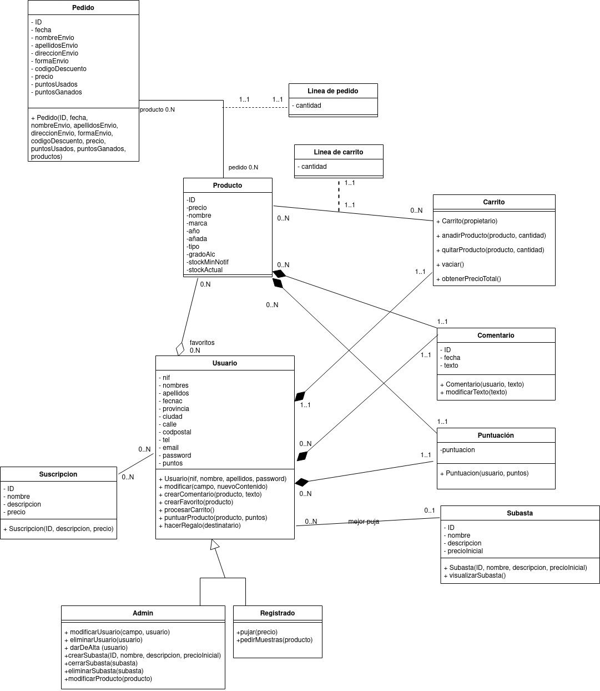
4.1 - Diagrama de clases

Slide 15
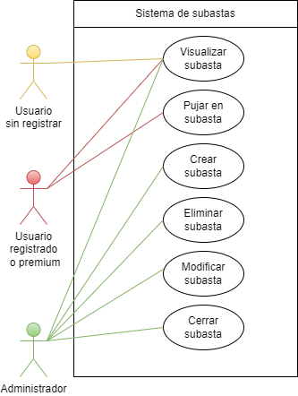
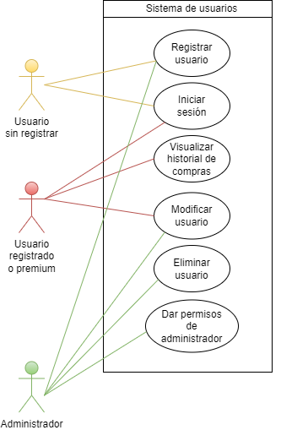
4.2 - Diagramas de caso de uso

Slide 16
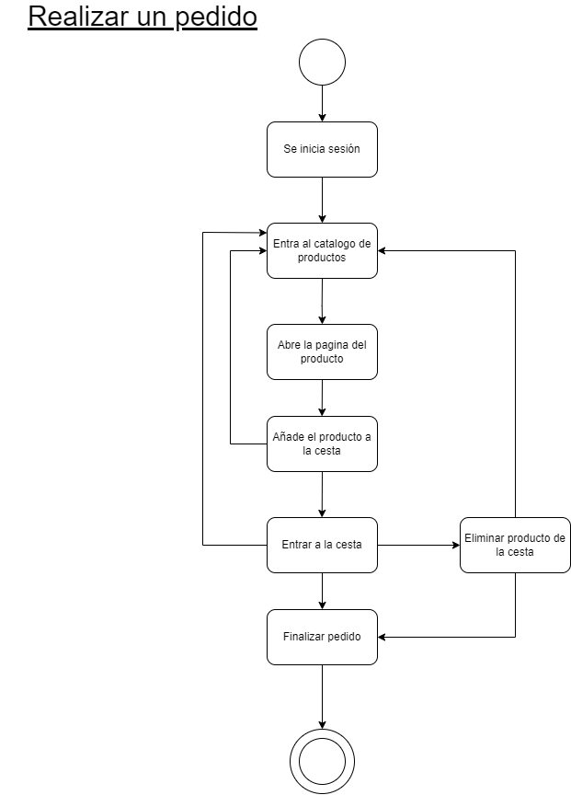
4.3 - Diagramas de actividad

Slide 17
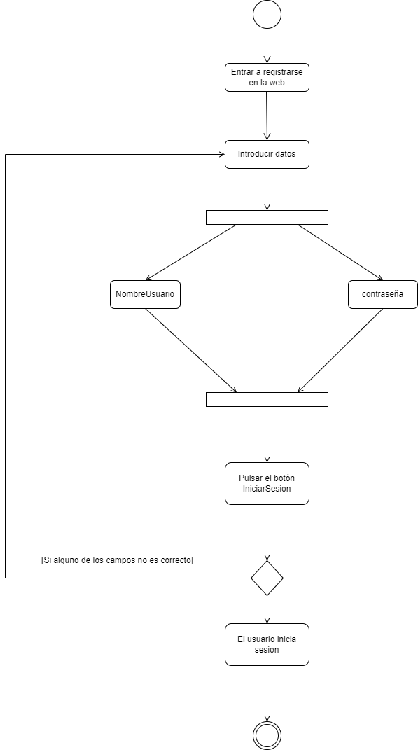
4.3 - Diagramas de actividad
Iniciar Sesión

Slide 18

Y como Mariano Rajoy decia …
¡VIVA EL VINO!

